Slide 1
Öğr.Gör. Yücehan Yücesoy ATATÜRK EĞİTİM FAKÜLTESİ Sınıf Öğretmenliği Anabilim Dalı
SANAT VE RESİM

Slide 2
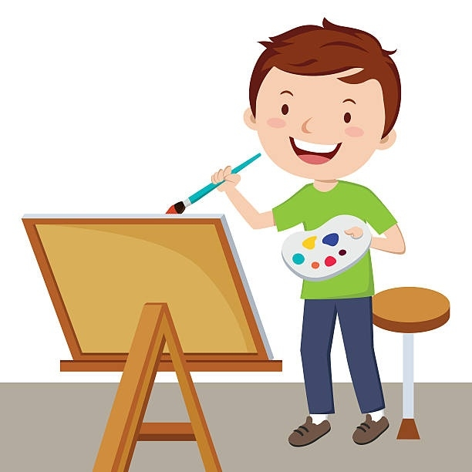
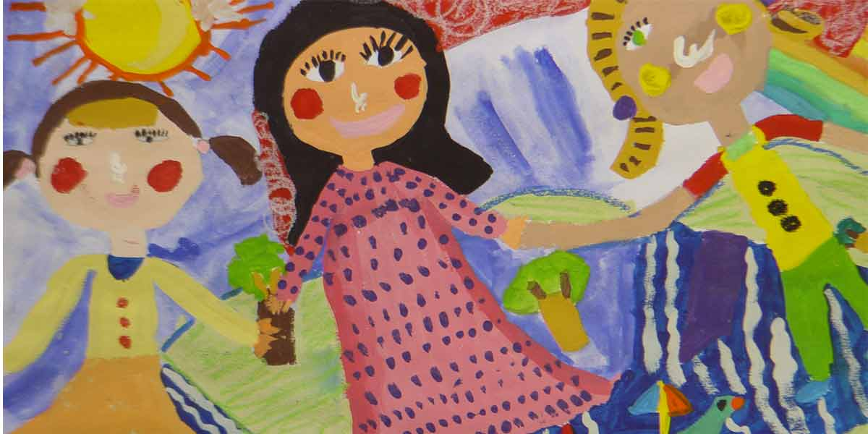
Sanat Nedir?
Sanat kendimizi ifade etme yollarından biridir.
Sanatın En Önemli 3 özelliği :
-Düşünmek
-Özgür olmak
-Hayal etmek

Slide 3
Sanat’ın içinde neler var bir bakalım ?
-RESİM
-MÜZİK
-TİYATRO
-FOTOĞRAFÇILIK
-HEYKELCİLİK
-EBRU SANATI
-MOZAİK SANATI
-SERAMİK SANATI
-DİJİTAL SANAT

Slide 4
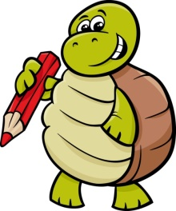
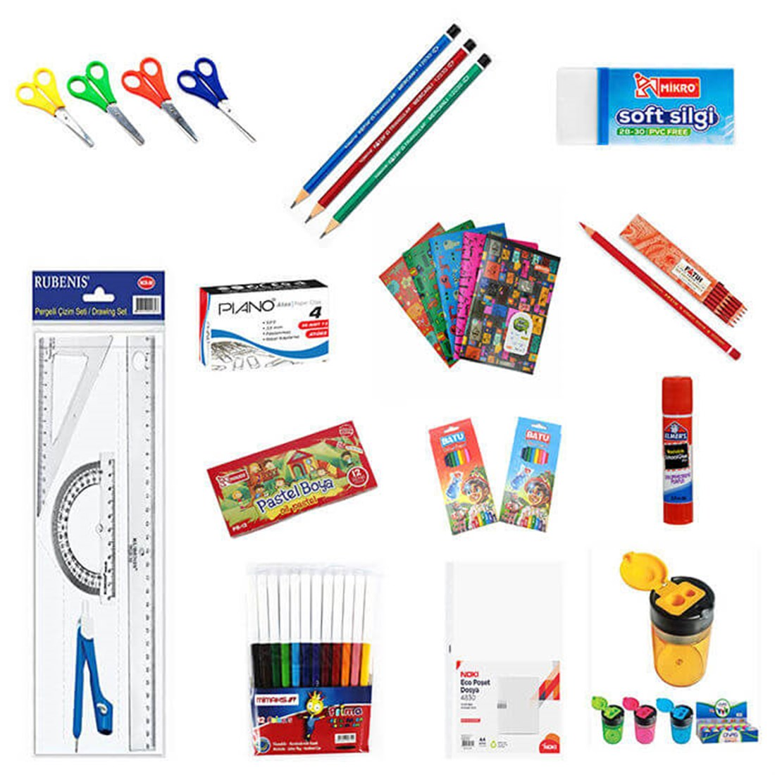
Resim Nedir ?
Resim Sanatı
Resim sanatı, özlem , duygu ve düşüncelerin belli estetik kurallar çerçevesinde iki boyutlu bir düzlem üzerine yansıtılmasına dayanan sanat dalıdır. Öğelerin çeşitli biçimlerde bir araya getirilmesi resimde kompozisyonu oluşturur.
Resim sanatını kısaca ifade edecek olursak , RESİM = RENK + KOMPOZİSYON + RİTİM dir.

Slide 5
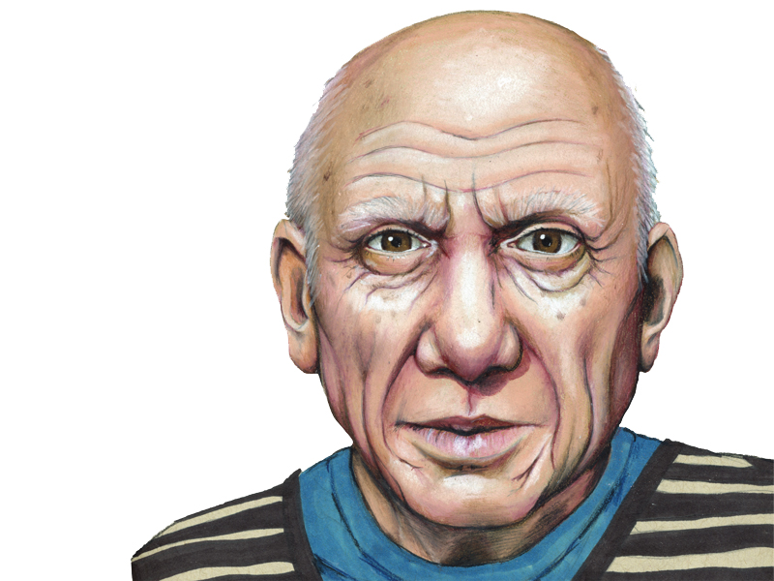
Pablo Picasso
Ünlü Ressamları Tanıyalım ☺
Picasso 25 Ekim 1881’de İspanya’nın
Malaga şehrinde doğdu.
Babası ressam ve resim öğretmeniydi. Küçük yaşta resim yapmaya babası tarafından yönlendirildi.
Resim yeteneği kısa sürede keşfedildi.
1895’te Barcelona Güzel Sanat Okulu’na girdi.

Slide 6
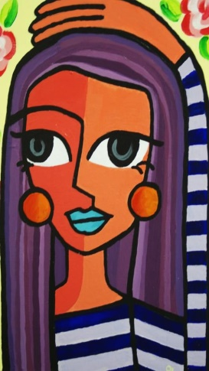
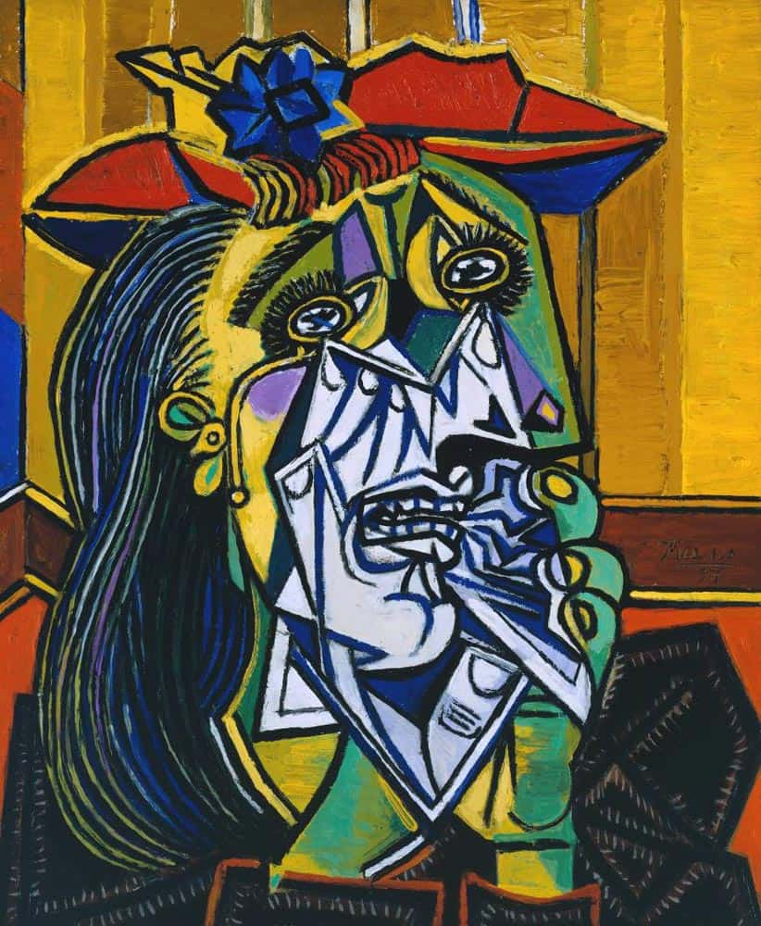
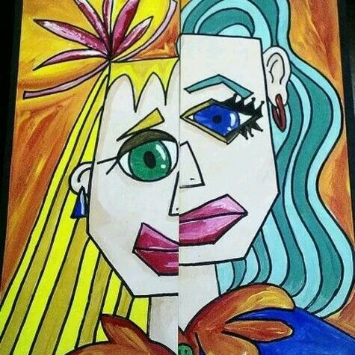
Pablo Picasso
Tablolarında yaşamın hüzünlü yanını yansıttı.
Sanatçının bu dönemi ‘Mavi Dönem’ olarak tanımlanır.

Slide 7
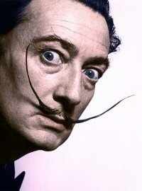
Salvador Dali
Ünlü Ressamları Tanıyalım ☺
11 Mayıs 1904’te , Katalonya’da doğdu. Gerçeküstü eserlerindeki tuhaf ve çarpıcı imgelerle ünlenmiştir. En iyi bilinen eseri olan Belleğin Azmi’ni 1931 ‘de bitirmiştir.
Salvador Dali, ressamlığın yanı sıra heykelcilik, fotoğrafçılık ve sinema ile ilgilenmiştir.

Slide 8
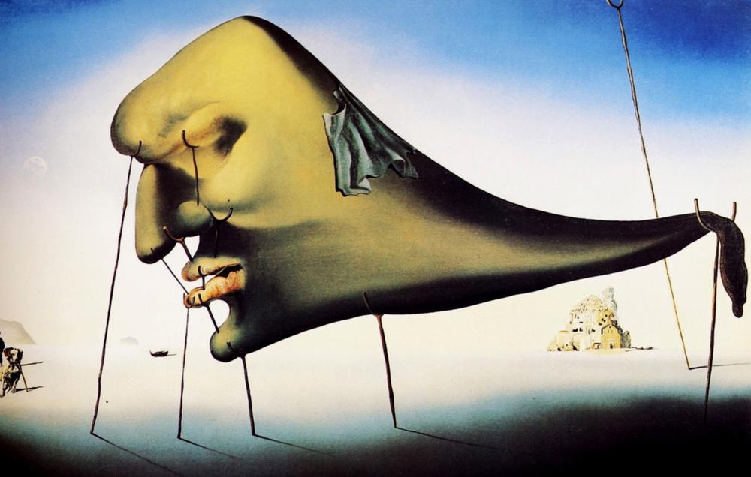
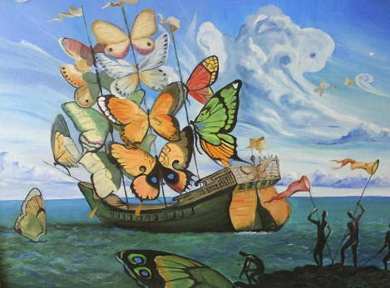
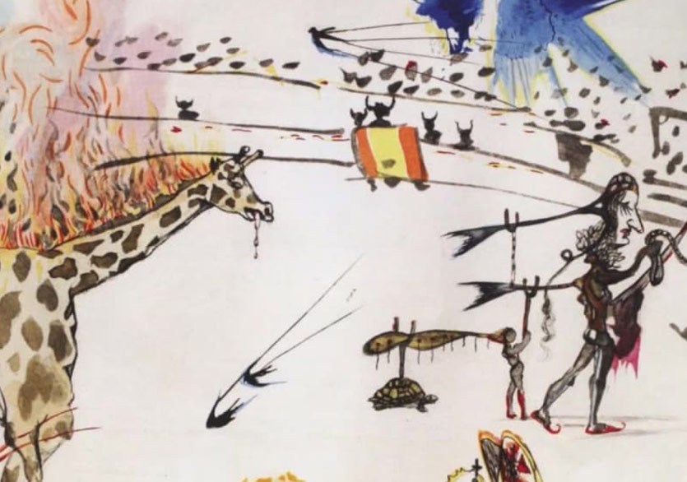
Salvador Dali

Slide 9
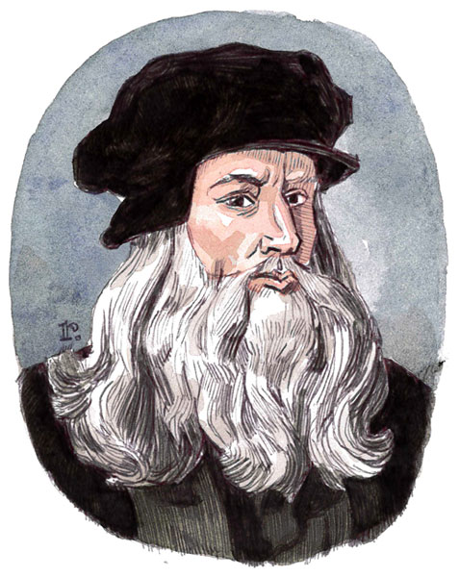
Leonardo da Vinci
Ünlü Ressamları Tanıyalım ☺
Leonardo di ser Piero da Vinci 15 Nisan 1452’de Floransa’da doğdu. Avrupa’daki modern isimlendirme kurallarından önce adı Leonardo di ser Piero da Vinci’dir. Bu adın manası, Vinci’li üstad Piero’nun oğlu Leonardo’dur.
Da Vinci, ilk öğrenim yıllarında aritmetik ve geometride öğretmenlerinin sorduğu sorulara şaşırtıcı cevaplar verecek kadar iyiydi. Bu yeteneği ile küçük yaşlarda da dikkat çekiyordu. Çocukluk yıllarında yapmaktan en keyif aldığı iş resim çizmekti. Yalnızca resim çizmiyor, aynı anda lir de çalıyordu.

Slide 10
Leonardo da Vinci
Ünlü Ressamları Tanıyalım ☺
Babası ondaki yetenekleri fark edince, onu Floransa’nın en önemli atölyelerinden birine çırak olarak verdi.
Anatomi çalışmaları, da Vinci’nin giderek daha çok üzerine yoğunlaştığı bir konu haline gelmişti. İnsan organizmasına, çalışma kurallarını merak ettiği mükemmel bir makine olarak yaklaşmıştır.
Son sözleri ise “Çalışmalarım olması gereken kaliteye erişmediği için Tanrıyı ve insanlığı gücendirdim.” olmuştur.

Slide 11
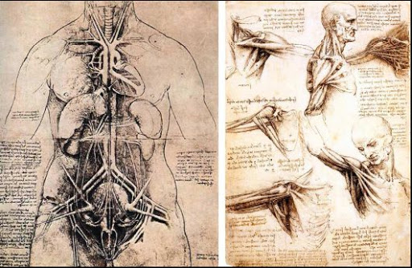
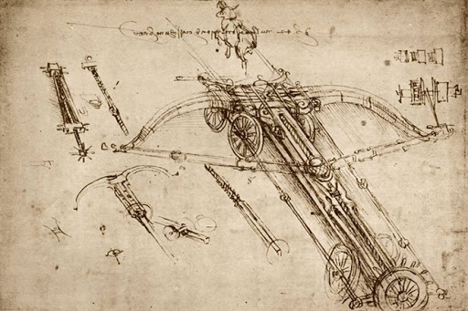
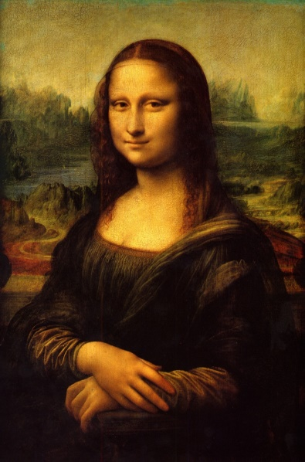
Leonardo da Vinci

Slide 12
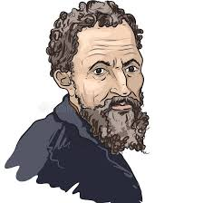
Michelangelo
Ünlü Ressamları Tanıyalım ☺
Michelangelo, 6 Mart 1475'te Arezzo yakınlarında Caprese’de doğdu. 13 yaşına geldiğinde Floransa’da Domenico Ghirlandaio’nun yanına öğrenci olarak verilir. Bertoldo di Giovanni’nin zamanında, Medici ailesine ait olan San Marko bahçesinde çalışan genç Michelangelo, bu arada Lorenzo de' Medici ile tanışır.

Slide 13
Michelangelo
Ünlü Ressamları Tanıyalım ☺
Michelangelo, heykeldeki yeteneğini kanıtladığı ilk ve en ünlü eseri olan çocuk kral Davud’un heykelini yaptığında henüz 26 yaşındaydı.
Beş buçuk metrelik bir mermer kütleden çıkaracağı eser için genç dâhi, mermer bloğun yanına bir baraka inşa ederek, yardımcısız bir şekilde, çoğu zaman geceli gündüzlü çalışarak Rönesans sanatının harikalarından biri olarak kabul edilen David’i yaratır.

Slide 14
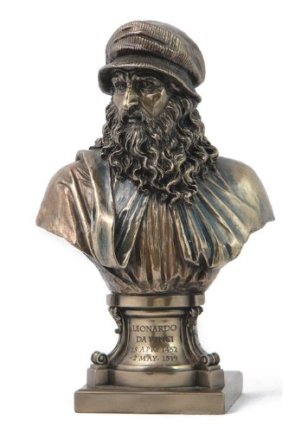
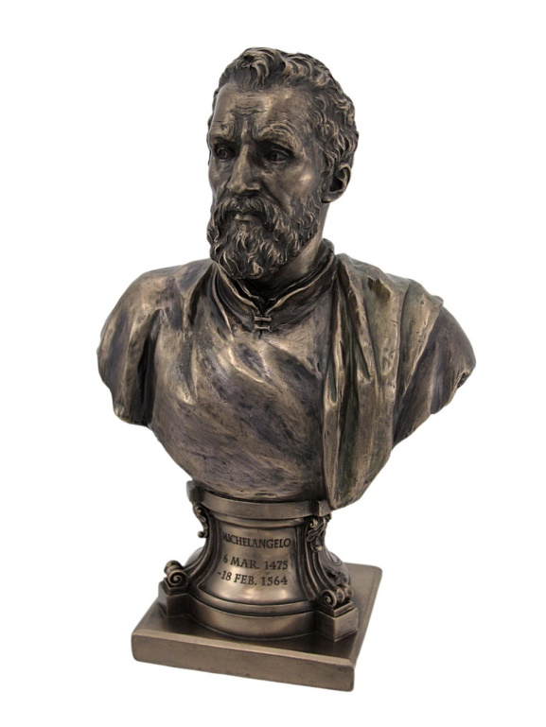
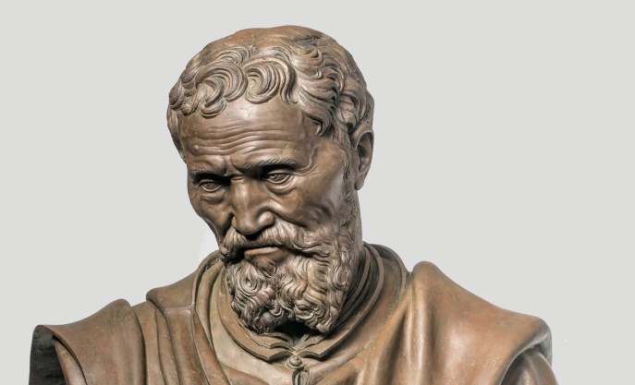
Michelangelo

Slide 15
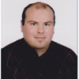
ŞİMDİ ELLERİMİZDEKİ YETENEĞİ KEŞFEDELİM☺ YOUTUBE’DAN YÜCEHAN YÜCESOY İSİMLİ KANALIMDAN İZLEYEBİLİRSİNİZ

Slide 16
ŞİMDİ ELLERİ KULLANMA ZAMANI
TEMA : HERGÜN VİDEOLARDA İZLEDİĞİMİZ 1 ETKİNLİĞİ EVDE YAPALIM☺

